Slide 1
Diplomado en Desarrollo de Software
Parte V
Programación Móvil Avanzada
Ruthford Jay / rjay@uninorte.edu.co

Slide 2
Programación Móvil Avanzada
Firebase - Firestore

Slide 3
Objetivos de la Sesión
Al finalizar esta sesión estarás en capacidad de:
Entender los conceptos del almacenamiento en la base de datos Firestore de Firebase
Desarrollar una aplicación basada en los servicios de almacenamiento en la base de datos Firestore de Firebase

Slide 4
Firebase - Firestore
Cloud Firestore te proporciona una base de datos NoSQL preconfigurada y fácilmente administrable. Ayuda a almacenar y sincronizar datos para el desarrollo del lado del cliente y del servidor; también admite el almacenamiento en caché automático de datos para usarlos incluso sin conexión. Google Cloud es la plataforma impulsora detrás de Cloud Firestore que se puede escalar fácilmente.

Slide 5
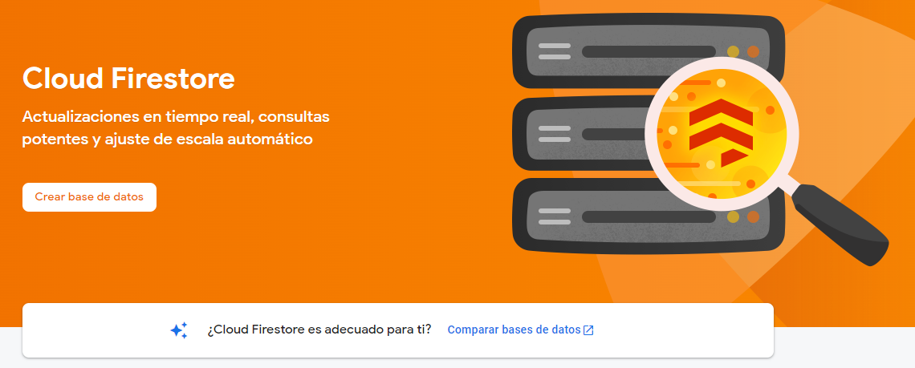
Firebase - Firestore

Slide 6
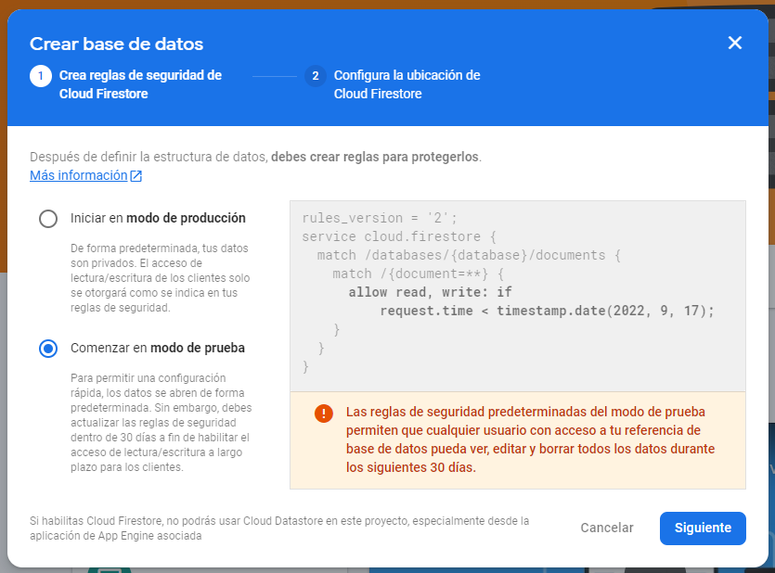
Firebase - Firestore

Slide 7
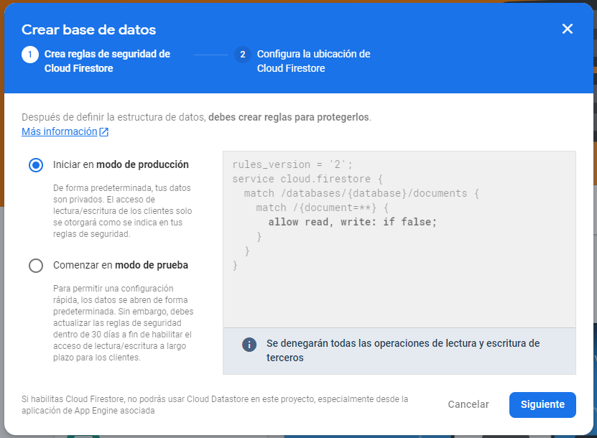
Firebase - Firestore

Slide 8
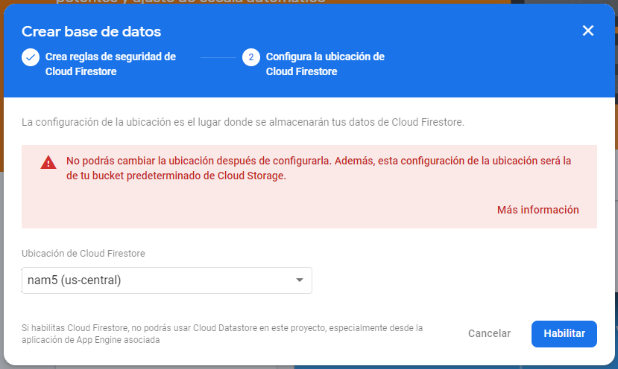
Firebase - Firestore

Slide 9
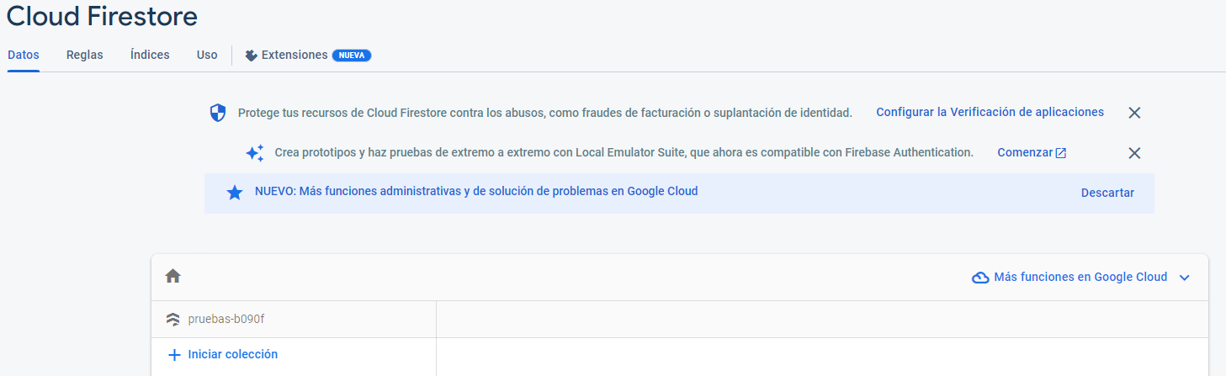
Firebase - Firestore

Slide 10
Firebase - Firestore
Agregar la dependencia de Firestore con el siguiente comando:
$ flutter pub add cloud_firestore

Slide 11
Firebase - Firestore
Cloud Firestore también proporciona una serie de filtros que se pueden usar al consultar la base de datos para ordenar las respuestas, buscar respuestas que tengan un formato particular, etc.
Querying and filtering data | Firestore | Google Cloud
FlutterFire maneja la documentación oficial de los complementos de Firebase para Flutter.
Cloud Firestore | FlutterFire

Slide 12
Componente práctico
Aplicación demo de registro con mensajes + agenda

